Slide 1


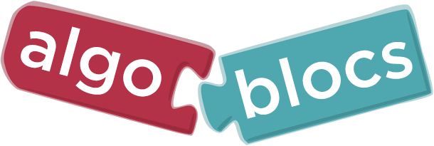






Domaine : Mathématiques – Espace et Géométrie
Niveau : Cycle 3
Facilité d’appropriation : Très accessible
Matériel nécessaire : Ordinateur connecté / tablette connectée
Algoblocs est un site permettant de développer l’apprentissage du code tout en développant des compétences en géométrie plane. Il propose 5 séries d’exercices de niveaux de difficultés croissantes, des défis présentant des figures géométriques complexes et très esthétiques ainsi qu’un module création permettant à tout un chacun de s’exprimer en proposant ses propres figures. Pour le professeur et ses élèves, cet ensemble d’exercices permet de créer des activités scolaires différenciées.
Intérêt pédagogique : Ce logiciel permet d’initier les élèves à la construction et à l’analyse d’objets géométriques. Il permet de réaliser des constructions géométriques complexe indépendamment de l’utilisation des outils géométriques classiques.
Du côté de l’enseignant : Le logiciel revêt un aspect riche, différencié, ludique tout en restant cohérent à l’apprentissage du codage par bloc. La création d’un compte professeur et de comptes élèves permet de suivre et de créer un parcours d’apprentissage en géométrie et en langage informatique du primaire au collège.
.
Les tutoriels de prise en main : vidéo Présentation de l’interface
Les points forts : Compatible avec toutes les plateformes– Des parcours différenciés- Adaptable facilement- Possibilité d’un suivi par l’enseignant
Liens utiles : FAQ du site
Retrouvez d’autres fiches Rapid’Num
DRANE Montpellier– Équipe des référents 1er degré
Notes:
1

Slide 2
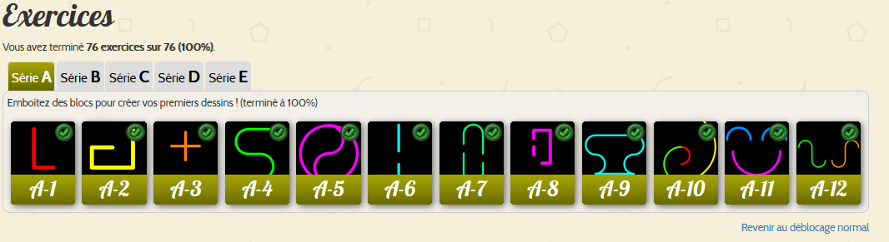
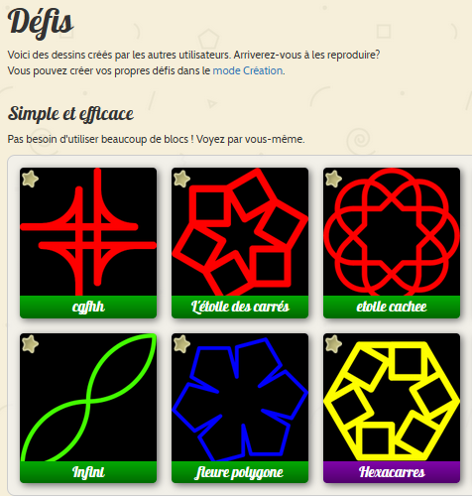
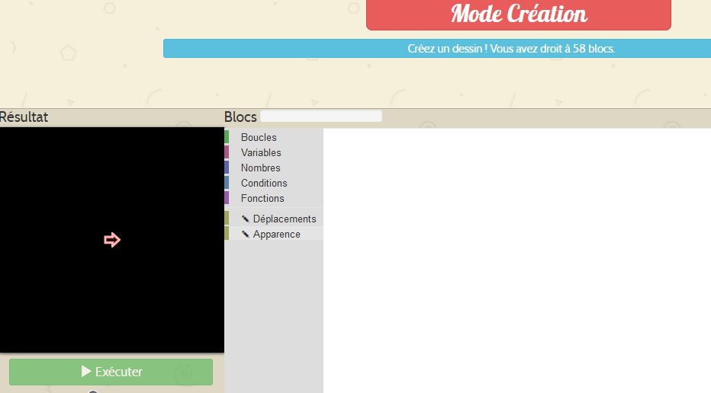
Une vision des modes disponibles
DRANE Montpellier– Équipe des référents 1er degré
Notes:
Laisser les stagiaires découvrir les exercices graduellement. (besoin d’une connexion internet)
2

